Slide 1

일
본
의
시
대
별
의
복
변
천
22011694 신민곤

Slide 2

목차
table of contents
1
고대 의복
2
중세와 에도시대 의복
3
현대의 의복
4
개인적 견해
5
느낀점

Slide 3
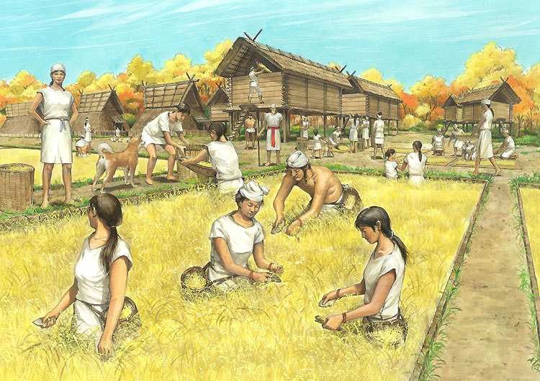
Part 1,
일본의 고대 의복

Slide 4
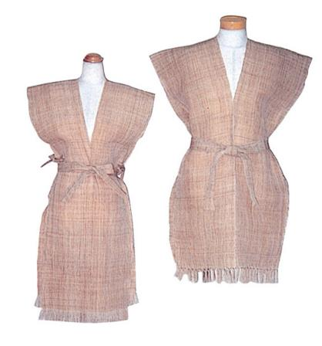
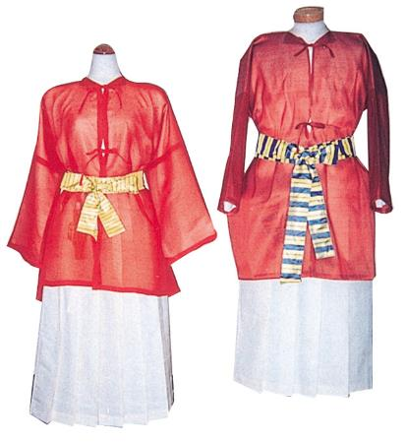
Part 1,
고대 의복 – 3세기 야요이 시대
다이호, 요로 율령으로 의복을 3종류로 나눔
위지왜인전(魏志倭人傳)에 따르면
남성은 천을 몸에 걸치는 칸푸이 (橫幅衣)
여성은 천에 구멍을 내서 얼굴을 넣는 칸토이 (貫頭衣)
이후 율령으로 의복이 나뉘어짐
의식용 “예복”
조정 근무복 “조복”
노동용 “제복”

Slide 5
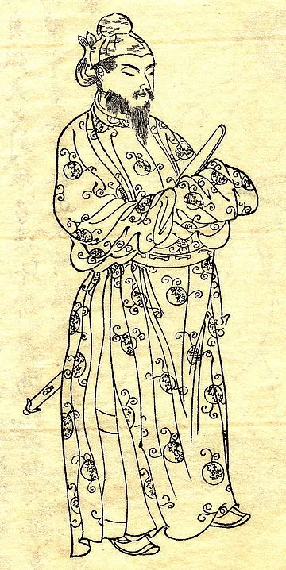
Part 1,
고대 의복 – 8세기 헤이안 시대
귀족들의 정복 소쿠타이(束帯)
1.에도 시대까지 1천년 동안
입어왔던 “정장”
2. 초기와 후기의 모습이
다름
3. 천을 걸쳤던 야요이 시대
이후 겹쳐 입는 연구 시작
4. 헐렁한 속바지를 뻣뻣하게
크게 보이는 겉바지
겹겹이 길고 풍성한 겉옷

